Slide 1


Campus de Pensadoras Urbanas México-Perú LAS MUJERES REPENSANDO Y RECONSTRUYENDO COMUNIDADES INCLUSIVAS Y SOSTENIBLES EN LAS ERAS COVID Y POST COVID19
La importancia del trabajo de las organizaciones de mujeres de base en zonas urbanas, rurales e indígenas para responder a la pandemia y la oportunidad de desarrollar resiliencia

Slide 2
UNION DE COOPERATIVA LAS BRUMAS
Es la unión de cooperativas productoras del campo, que aglutina a veintitrés cooperativas de base y una red de mujeres jóvenes. Todas ellas conforman la Plataforma de Practicantes Comunitarias en Resiliencia del el Departamento de Jinotega, Nicaragua.
Además del trabajo agrícola, aporta trabajo en:
Fortalece el liderazgo para la incidencia política de las mujeres
Trabaja para disminuir las desigualdades económica y de género
Promueve un cambio de actitud en los roles tradicionales de las mujeres rurales, la armonía en las familias y el papel de los hombres.
Busca el reconocimiento de los aporte económicos de las mujeres en todos los ámbitos (reconocimiento del trabajo agrícola de las mujeres, trabajo doméstico, el rescate de las semillas criollas y la transmisión de la cultura)
Impulsa acciones a favor del medio ambiente a través de la resiliencia comunitaria de frente al cambio climático,
Enmarcan su trabajo en los ODS y Marco de Sendai.
Capacitacitan y establecen alianzas para el desarrollo con los gobiernos locales y nacionales
Pertenemos a la red Global de Comisión Huairou.

Slide 3




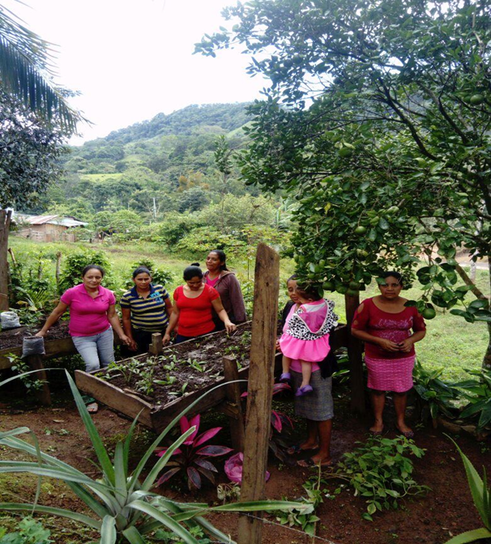
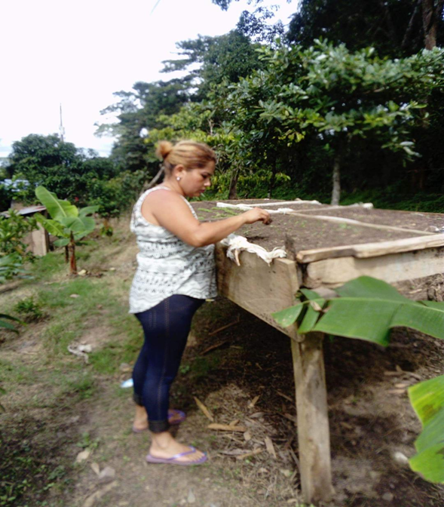
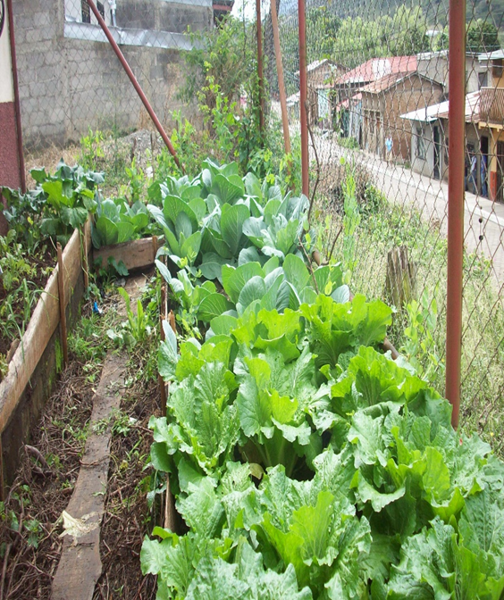

Slide 4

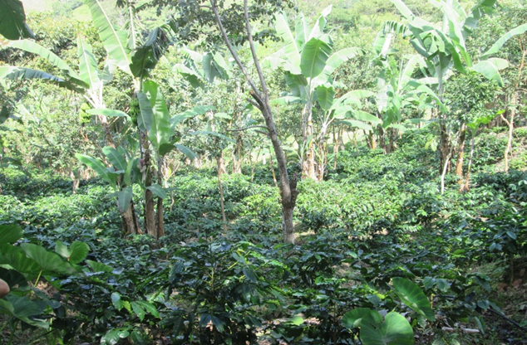
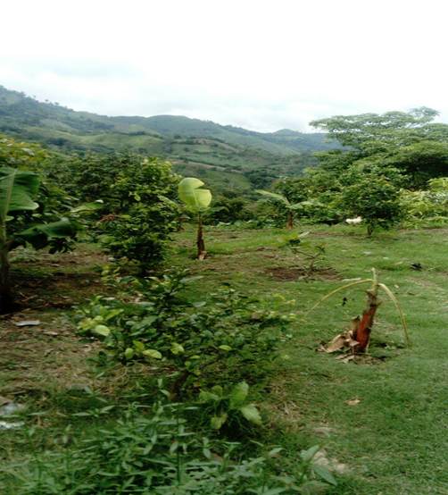
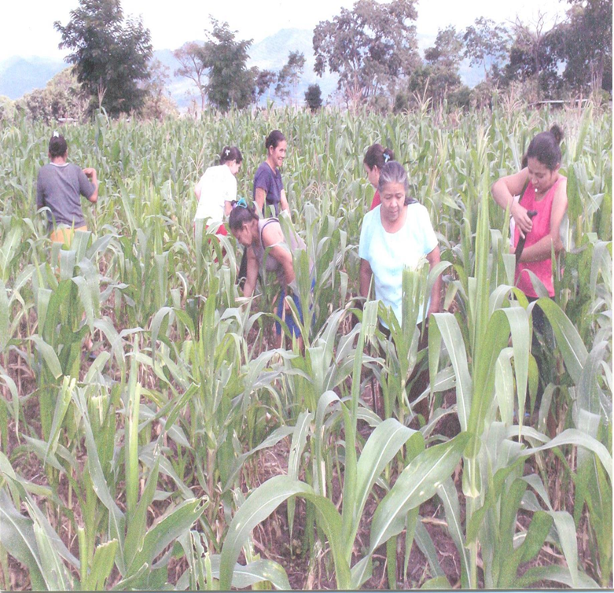

Slide 5
Comisión Huairou
Movimiento social global con 25 años de existencia y trabajo por las mujeres de base.
Está en 45 países, 102 organizaciones, 750,000 mujeres de base.
Es un movimiento liderado por mujeres de grupos de base de comunidades pobres urbanas, rurales e indígenas del mundo.
Trabajan colectivamente por un cambio transformador para mejorar el estatus y la calidad de vida de las mujeres, sus familias y comunidades.
Cómo trabajamos:
Fondos de resiliencia comunitaria.
Plataformas de practicantes comunitarios para la resiliencia.
Compromiso con las políticas globales.
Metodología y herramientas de aprendizaje.

Slide 6
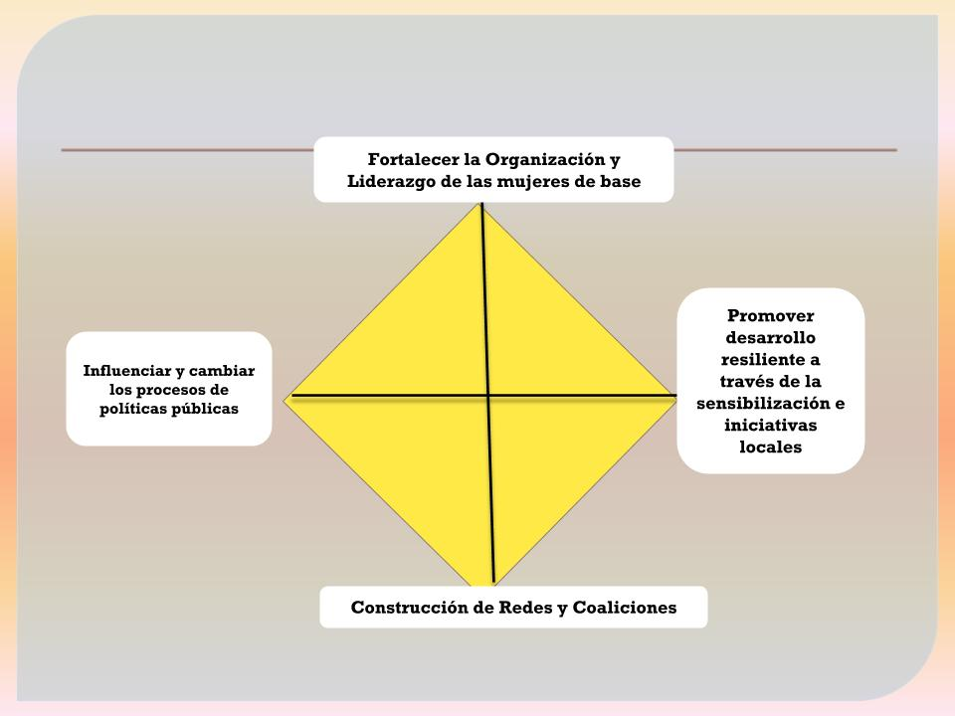
DIAMANTE (teoría de cambio)
El “Diamante de la Resiliencia”.
Metodología propia construida desde las mujeres de base.
Trabajo colaborativo para construir capacidades y responder a los desastres y adaptarse al cambio climático.

Slide 7
Trabajo en América Latina
A partir del Segundo Congreso Global de Comisión Huairou, se está implementando un plan de fortalecimiento de liderazgo.
El objetivo es fortalecer a las mujeres de base para que se constituyan en actoras claves y directas del desarrollo sostenible de sus comunidades.
Intercambio de buenas prácticas entre las organizaciones (lecciones aprendidas)
Participación de las mujeres de base en los espacios de tomas de decisiones a nivel nacional y global

Slide 8
Desafíos ante el COVID y huracanes
Las mujeres cooperativista de base están enfrentando la nueva realidad con las siguientes herramientas:
Se han accionado y fortalecido las plataformas comunitarias de resiliencia
Los FCR se han enfocado en la recuperación de los medios de vida
Se han convertido en actoras claves y directas de la recuperación en medio del Covid y post huracanes, ya que han sido capacitadas como Gestoras de Desarrollo para la Gestión Integral de Riesgo (alertas, evacuaciones, albergues, gestiones de ayuda)

Slide 9

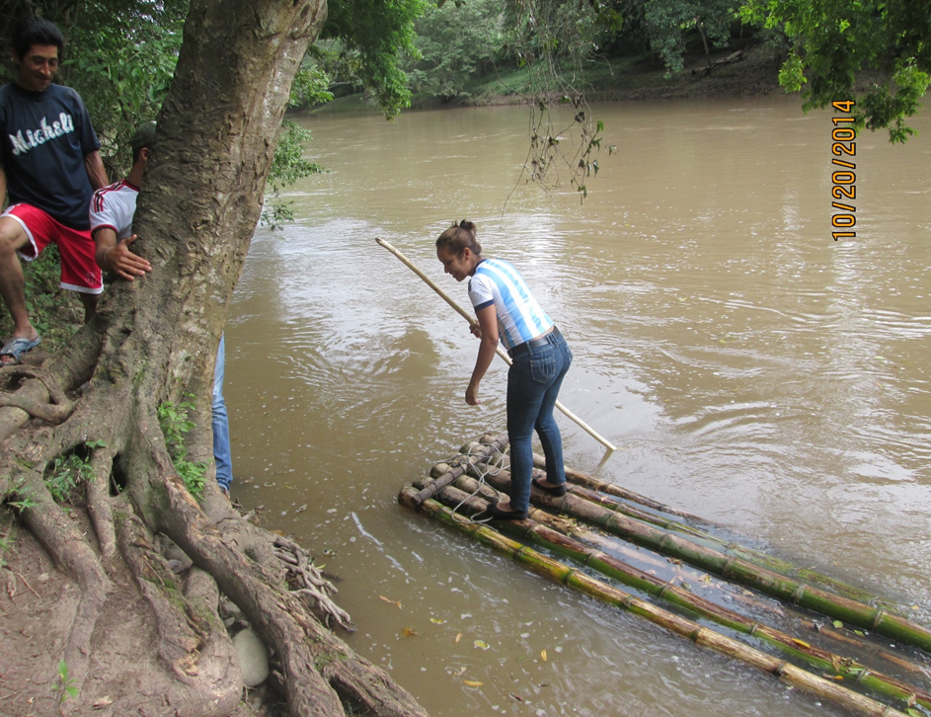
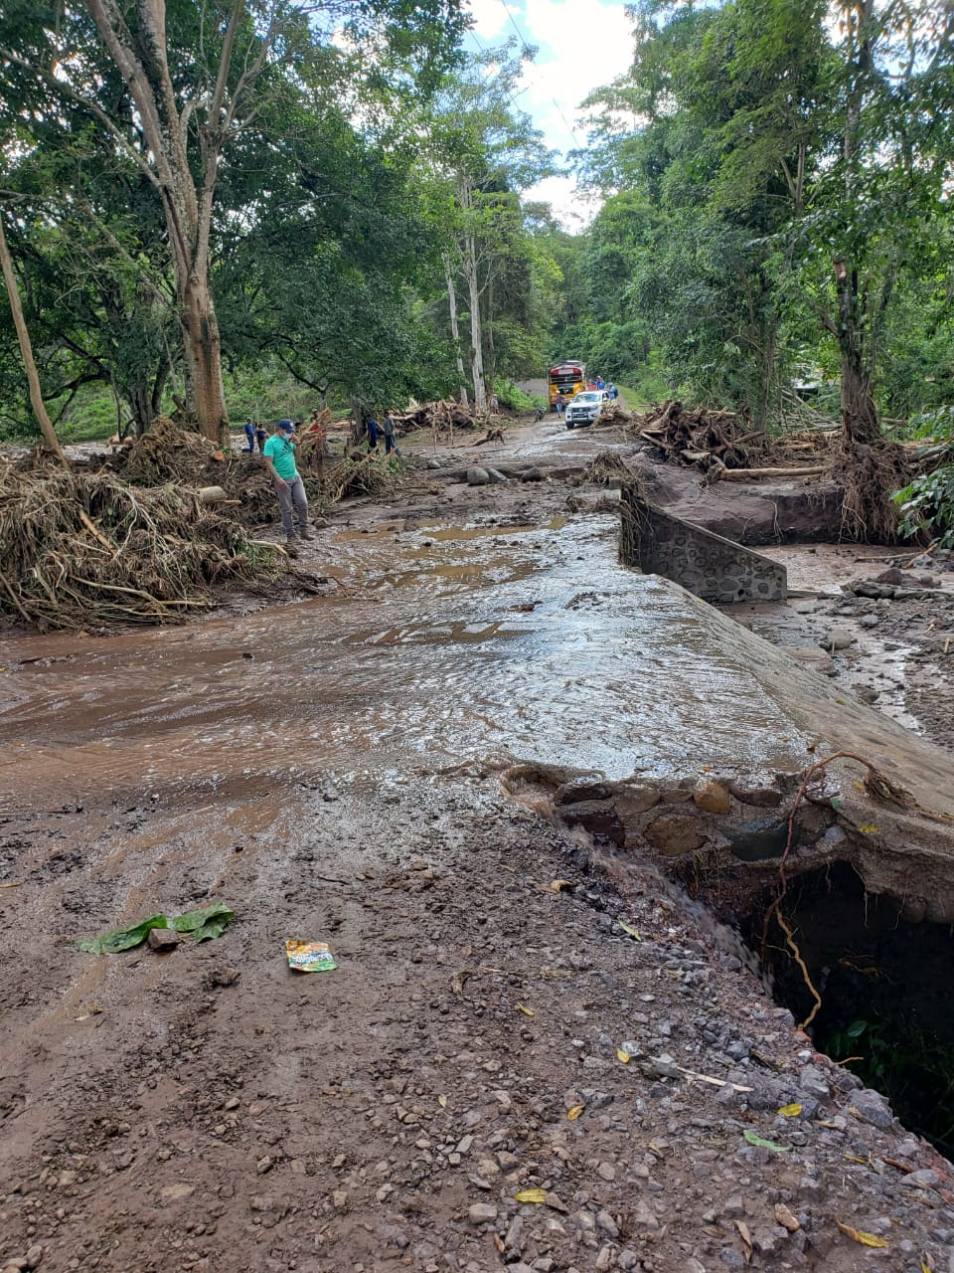
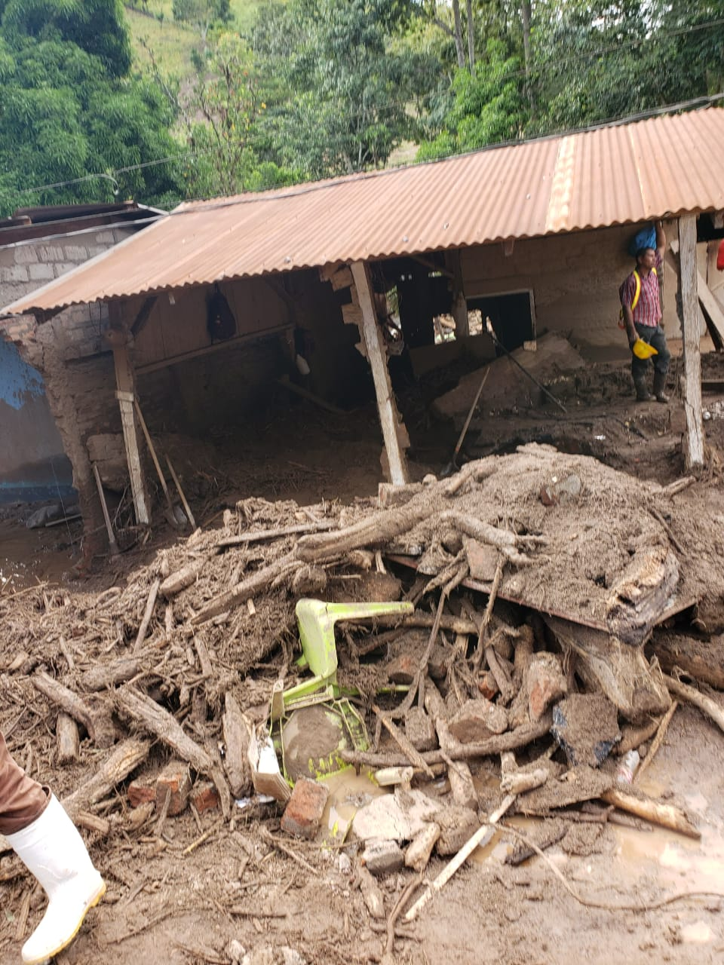

Slide 10
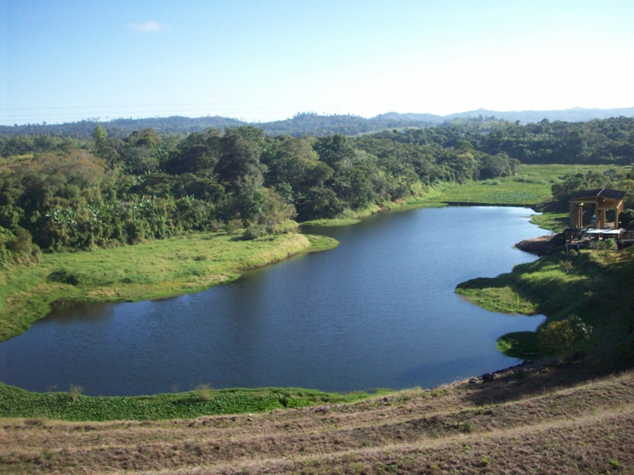

Gracias

